Slide 1
অন লাইন ক্লাসে সবাইকে স্বাগতম

Slide 2
শিক্ষক পরিচিতি
মোঃ মুরশিদুর রহমান
খিলবাইছা রাহমানিয়া ফাজিল মাদরাসা
সদর লক্ষ্মীপুর।
ইবতেদায়ি ক্বারি

Slide 3
পাঠ পরিচিতি
শ্রেনিঃইবতেদায়ি ৫ম
বিষয়ঃকুরআন মাজিদ ও তাজভিদ
আলোচ্য বিষয়ঃ কুরআন মাজিদ
তেলাওয়াতের গুরুত্ব ও ফজিলত

Slide 4
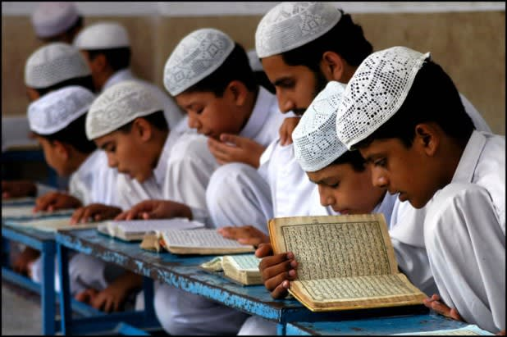
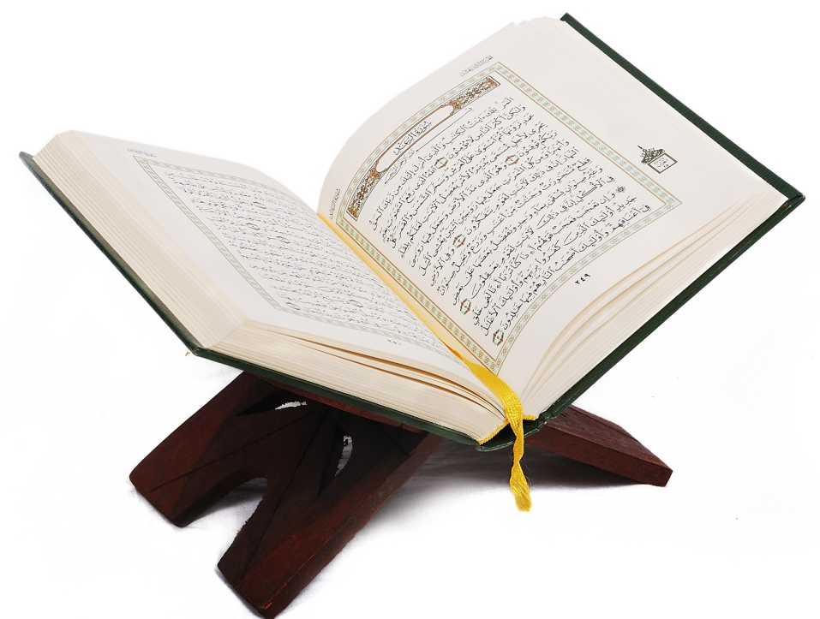
ছবি গুলোর দিকে লক্ষ কর
ফিকহের কিতাব
হাদিসের কিতাব
সাধারন বই
আল কুরআন

Slide 5
শিখন ফল
১।কুরান মাজিদ তেলোয়াতের গুরুত্ব বর্ননা করতে পারবে।
২।কুরান মাজিদ তেলোয়াতের ফজিলত সম্পর্কে বলতে পারবে।

Slide 6
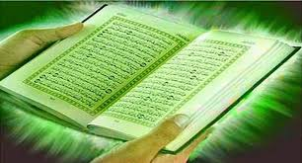
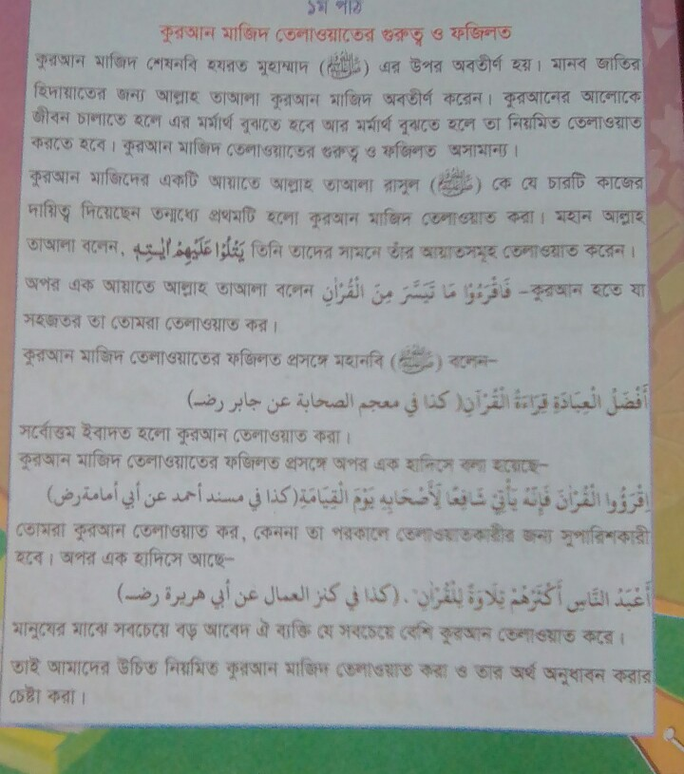
নিরব পাঠ

Slide 7
একক কাজ
১।কুরান মাজিদ কার উপর নাজিল হয় ?
২।আল্লাহ তায়ালা মহানবি (সঃ) কে কত টি কাজের দায়িত্ব দিয়েছেন ?

Slide 8
বাড়ির কাজ
*কুরআন মাজিদ তিলাওয়াতের গুরুত্ব ও ফজিলত
সম্পর্কে যাহা জান লিখ।

Slide 9
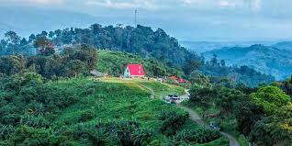
সবাইকে ধন্যবাদ

